Slide 1
Проблема управления состояниями для SPA и практика использования React Hooks
Архипов Никита Дмитриевич,
Магистр первого курса МТУСИ, Москва, Россия
Гузеев Алексей Валерьевич
к.т.н., доцент кафедры СИТиС,
Ордена Трудового Красного Знамени ФГБОУ ВО
«Московский технический университет связи и информатики»,
Москва 2025

Slide 2
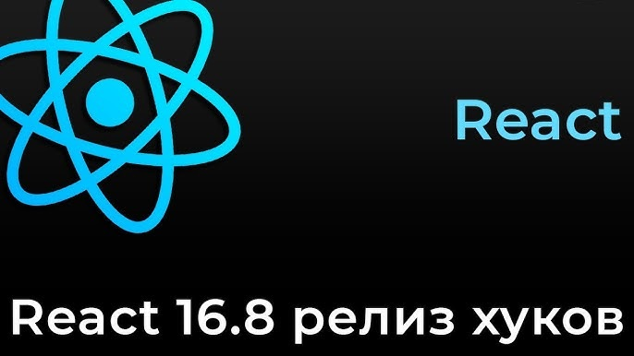
Введение в приложения SPA
Одностраничные приложения (SPA)
Управление состояниями в SPA.
Подход на React Hooks.
До релиза 16.8 в основном использовалась библиотека Redux.
2
Notes:
Web-приложения делятся на одностраничные (SPA) и многостраничные (MPA). Рассмотрим SPA – тип web-приложений, загрузка необходимого кода которого происходит на одной странице.
Поэтому в React версии 16.8.0 был внедрён React Hooks, который без сторонних библиотек решает проблему управления состояниями.
До версии 16.8 в основном использовалась библиотека Redux, для решения проблемы.

Slide 3

Цель и задачи
Оценить проблемы управлении состоянием.
Проанализировать преимущества React Hooks.
Провести сравнительное тестирование производительности.
3
Notes:
Цель: Проблема управления состояниями для SPA. Решить проблему, используя React Hooks.
Задачи: Что дает React Hooks.
Сделать выводы

Slide 4
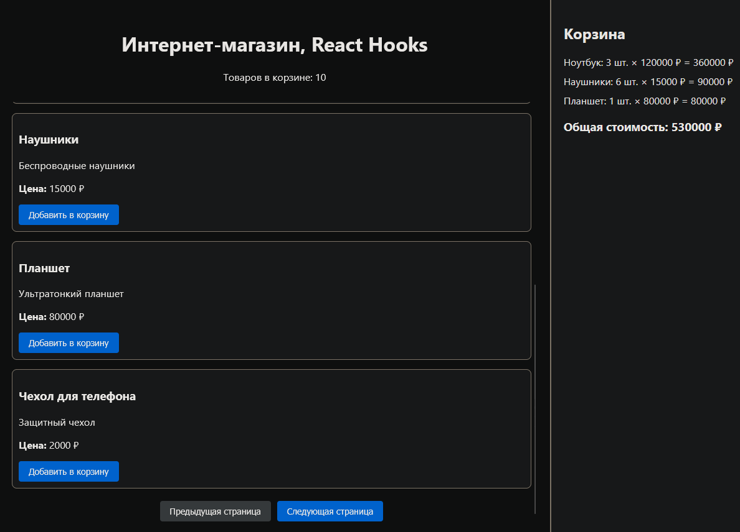
Методология исследования
Разработан вариант проекта:
На функциональных компонентах.
Обновление состояний происходит через React Hooks.
Обновляется счетчик в заголовке страницы и элементы корзины.
4
Notes:
Для исследования были разработан проект на функциональных компонентах с использованием React Hooks

Slide 5
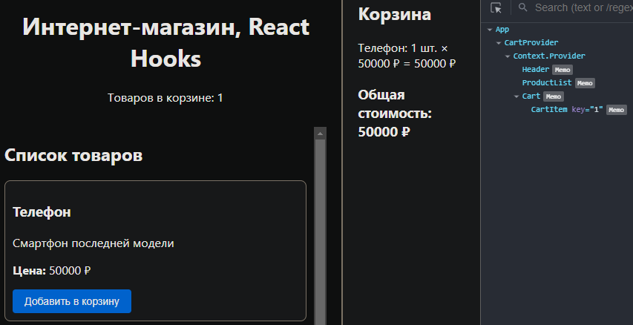
Использование React Hooks
Минимизация ререндеров через React.memo, useMemo, useCallback.
Упрощение передачи данных через Context API.
Разделение логики и отображения с помощью пользовательских хуков.
7
Notes:
Основные преимущества представлены на слайде.

Slide 6
Сравнение производительности
Метрика | React Hooks (Mobile) | React Hooks (Desktop)
First Contentful Paint (FCP) | 0.6 сек | 0.2 сек
Largest Contentful Paint (LCP) | 2.3 сек | 0.5 сек
Total Blocking Time (TBT) | 70 мс | 0 мс
Speed Index | 0.6 сек | 0.2 сек
5
Notes:
Результаты сравниваются по метрикам производительности.
В коде хуков используются инструменты оптимизации, как React.memo, useMemo, useCallback и контекст.
На таких платформах, как телефон это является критически значимым.

Slide 7
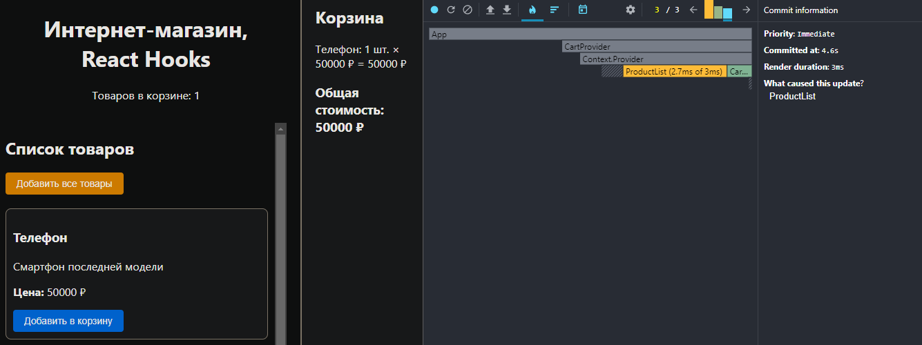
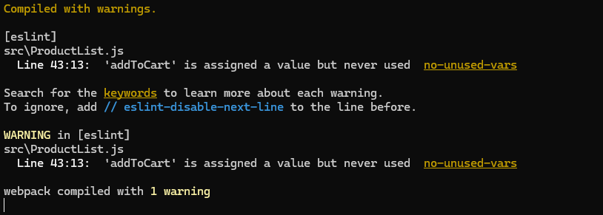
Проблема управления состоянием в SPA
5

Slide 8
Будущие тенденции в управлении состоянием
Рост популярности пользовательских хуков для повторного использования логики.
Управление асинхронным состоянием (useAsync), обработка событий (useEvent) или работа с глобальными данными.
React Concurrent Mode предоставляет новые возможности c хуки:
useDeferredValue: Позволяет откладывать обновления менее приоритетных частей интерфейса, чтобы улучшить отзывчивость приложения.
useTransition: Позволяет управлять приоритетами обновлений, например, показывать индикатор загрузки во время выполнения тяжелых операций.
8

Slide 9
Выводы
React Hooks — современный и эффективный инструмент для управления состоянием в SPA.
Позволяют централизовать логику обновления состояния.
Хуки useState, useReducer и useContext, предоставляют унифицированный способ работы с состоянием.
Проблемы: Запрещено прямое мутирования объекта.
При большом количестве локальных хуков, возникает “гонка” между ними.
9

Slide 10
Спасибо за внимание
Notes:
На этом мой доклад завершен. Готов ответить на Ваши вопросы

